Slide 1
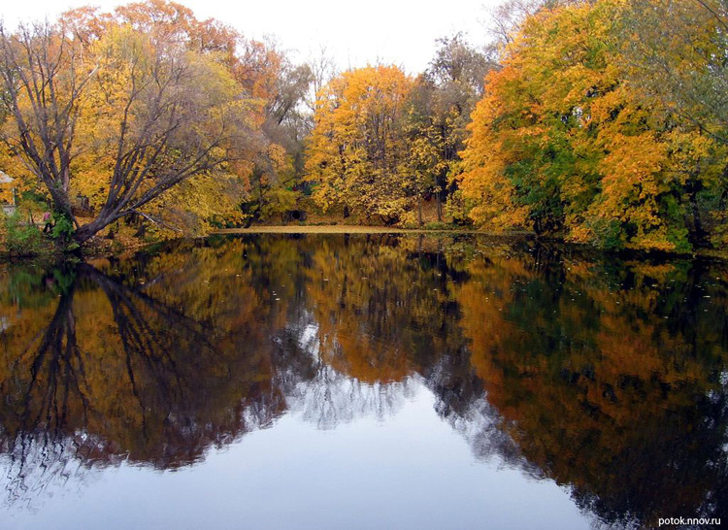

А.С.Пушкин
«Повести
Белкина»

Slide 2

1.История создания
«Повести Белкина — первое законченное прозаическое произведение Пушкина.
Созданы в знаменитую Болдинскую осень 1830 г.
Пушкин взял на себя роль издателя,
авторство же приписал провинциальному
помещику Ивану Петровичу Белкину.
Почему Пушкин, уже прославленный литератор, вздумал мистифицировать, вымышляя какого-то несуществовавшего Белкина? Какую функцию выполняет И. П. Белкин как автор?
Notes:
«Повести Белкина — первое законченное прозаическое произведение Пушкина. Они созданы в знаменитую Болдинскую осень 1830 года. Пушкин взял на себя роль издателя, автор- ство же приписал провинциальному помещику Ивану Петровичу Белкину. Почему Пушкин, уже прославленный литератор, вздумал мистифицировать читателя, вымышляя какого-то несу- ществовавшего Белкина? Какую функцию выполняет И. П. Белкин как автор? Попытаемся ответить на эти вопросы.
Цикл создан в знаменитую Болдинскую осень 1830 года за очень короткое время. В село Болдино Нижегородской губернии Пушкин приехал 3 сентября хлопотать о приданом (у невесты приданого не было). Ему было немного досадно, что за этими хлопотами пропадет осень – лучшее для него рабочее время: «Все это не очень утешно, – пишет он в письме другу и издателю Плетневу. – Еду в деревню, Бог весть, буду ли там иметь время заниматься и душевное спокойствие, без которого ничего не произведешь…» Однако оглядевшись, уже 9 сентября он пишет тому же Плетневу: «Ах, мой милый! Что за прелесть здешняя деревня! Вообрази: степь да степь; соседей ни души; пиши дома, сколько вздумается, никто не помешает. Уж я тебе наготовлю всякой всячины, и прозы и стихов». В болдинском уединении есть еще одно для Пушкина очарованье, оно совсем не мирное: рядом таится смерть, кругом ходит холера. Чувство опасности веселит и дразнит – Пушкин любил опасность и риск, это будило его творческие силы.

Slide 3





За короткий промежуток времени с 9 сентября по 20 октября были закончены все пять повестей цикла.
Notes:
. («Выстрел», «Метель», «Гробовщик», «Станционный смотритель», «Барышня- крестьянка»). События, о которых повествует Белкин, в его глазах выглядят истинно «романтически- ми»: в них есть все — пули, неожиданные случайности, счастливая любовь, смерть, тайные страсти, приключения с переодеваниями и фантастические видения.

Slide 4

Жизненный материал, легший в основу повестей,— истории, случаи, происшествия провинциального быта.
Присутствуют персонажи из разных социальных слоев.
В судьбе «рассказчиков» не было ничего примечательного.
Пушкин подчеркнул как бы
«профессиональную» причастность
всех этих людей к известным им
историям.
Notes:
представим себе, о чем рассказывает Белкин. Жизненный материал, легший в основу повестей,— истории, случаи, происшествия провинциального быта. События, происходившие за блестящим фасадом Российской империи, привлекали Пушкина и раньше. Но обычно о них повествовал сам автор. Самостоятельных «голосов» мелких помещиков, офицеров, затерянных в глухих закоулках огромной страны, и вообще простого люда не было слышно.
Теперь же Пушкин дает слово Белкину, выходцу из поместных глубин России. В «Повестях Белкина» нет народа как собирательного образа, но всюду присутствуют персонажи из разных социальных слоев. Это в крепостные крестьяне, и гробовщик, и провинциальные барышни, и смотритель с его дочкой, и множество других персонажей, только упомянутых или лаконично обрисованных. Тут и богатые и бедные помещики, и нежданно залетевшие на почтовую станцию аристократы, и офицеры, службой занесенные в отдаленные места. Психологически, например, достоверно, что Белкина привлекают острые сюжеты, истории и случаи, анекдоты, как сказали бы в старину. Они словно яркие, быстро промелькнувшие огоньки в застойном быту тусклой и однообразной поместной жизни с ее медленным темпом. В судьбе «рассказчиков», которые поделились с Белкиным известными им необычными событиями, как у самого повествователя, не было ничего примечательного, кроме одной-двух историй. Титулярный советник А. Г. Н. рассказал покойному «Смотрителя», Подполковник И. Л. П.— «Выстрел», приказчик Б. В. — «Гробовщика», девица К. И. Т. — «Метель» и «Барышню-крестьянку». С этими людьми И. П. Белкину легко было встретиться и непринужденно общаться. Причем они рассказывали о том, что им хорошо, доподлинно известно. Пушкин подчеркнул как бы «профессиональную» причастность всех этих людей к известным им историям: чиновник рассказал о чиновнике, военный — о военном, мелкий торговец — о таком же мелком торговце, а уж девицу К. И. Т. больше всего интересовали, конечно, любовные приключения.

Slide 5

У них разные профессии, но относятся они к одной провинциальной среде деревенской или городской.
Общность интересов и духовного развития позволяет Пушкину объединить повести одним рассказчиком — Иваном Петровичем Белкиным, который им духовно близок, собственно от них неотличим.
Пушкину было очень важно, чтобы осмысление историй шло не от автора, а с точки зрения обыкновенного человека.
Notes:
Есть, однако, еще одна очень важная особенность таких рассказов. Все рассказчики принадлежат людям одного уровня миропонимания. У них разные профессии, но относятся они к одной провинциальной среде деревенской или городской. Различия в их взглядах на жизнь незначи-тельны и могут не приниматься во внимание. А вот общность их интересов, духовного развития существенна. Она как раз и позволяет Пушкину объединить повести одним рассказчиком — Иваном Петровичем Белкиным, который им духовно близок, собственно от них неотличим. Это означает, что Пушкин задумал представить истории в таком свете, в каком их увидели все рассказчики и Белкин в том числе. Русская жизнь должна была явиться в изображении самих рассказчиков, то есть изнутри. Пушкину было очень важно, чтобы осмысление историй шло не от автора, уже знакомого читателям, не с позиций высокого критического сознания, а с точки зрения обыкновенного человека, происшествиями изумленного, но не отдающего себе ясный отчет в их смысле.

Slide 6
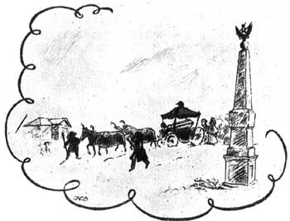
Доверяя роль основного рассказчика Белкину, Пушкин не устраняется из повествования.
«Повести Белкина» выросли на скрещении двух писательских взглядов (Белкина и Пушкина).
Notes:
Доверяя роль основного рассказчика Белкину, Пушкин, однако, не устраняется из повествования. То, что кажется Белкину необыкновенным, Пушкин сводит к самой обыкновенной прозе жизни. И наоборот: самые ординарные сюжеты оказываются полными поэзии и таят непредвиденные повороты в судьбах героев. Тем самым узкие границы белкинского взгляда неизмеримо расширяются. «Повести Белкина» выросли на скрещении двух писательских взглядов. К одному и то- му же жизненному материалу у вымышленного и истинного повествователей разное, не совпа- дающее отношение. Поэтому немудрящая белкинская проза постоянно поправляется, корректи- руется, по-иному освещается Пушкиным, который то вставит ироническое слово, то вспомнит какую-нибудь притчу (например, о блудном сыне), то отошлет к литературному сюжету.

Slide 7
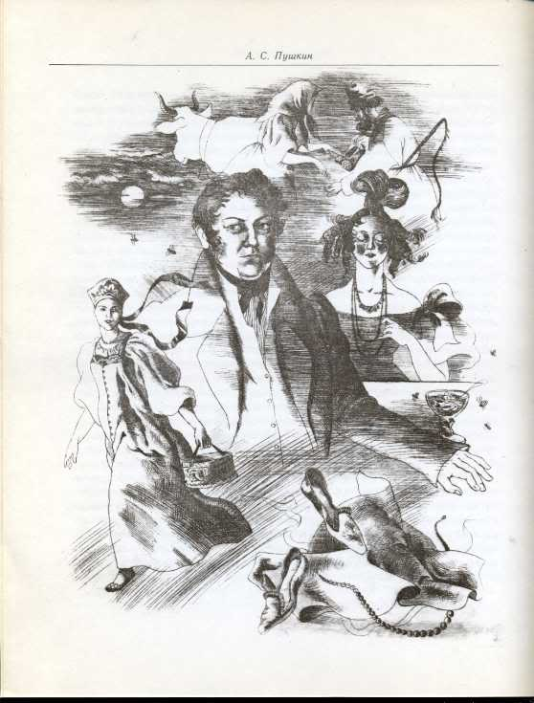
2.Содержание предисловия повести.
Цикл предваряет предисловие «От издателя».
Кто берет на себя роль
издателя?
Кому Пушкин приписывает
авторство «Повестей»?
Что мы о нем узнаем?
Notes:
Цикл предваряет предисловие «От издателя».
Кто берет на себя роль издателя? ( Роль издателя Пушкин взял, вероятно, на себя, обозначив инициалы «А.П.»)
Вопрос: Кому Пушкин приписывает авторство «Повестей»? (Авторство же он приписал провинциальному помещику Ивану Петровичу Белкину).
Вопрос: Что мы о нем узнаем?
От друга и соседа Белкина узнаем, что Иван Петрович родился в добропорядочной семье, вырос и вел обычную жизнь помещика после их смерти, был человек честный и кроткий, был сердечно привязан к другу А.П.; оставил после внезапной смерти много рукописей, одна из которых и досталась А.П. Это первый литературный опыт Ивана Петровича, и друг в предисловии просит читателя отнестись к нему снисходительно.

Slide 8
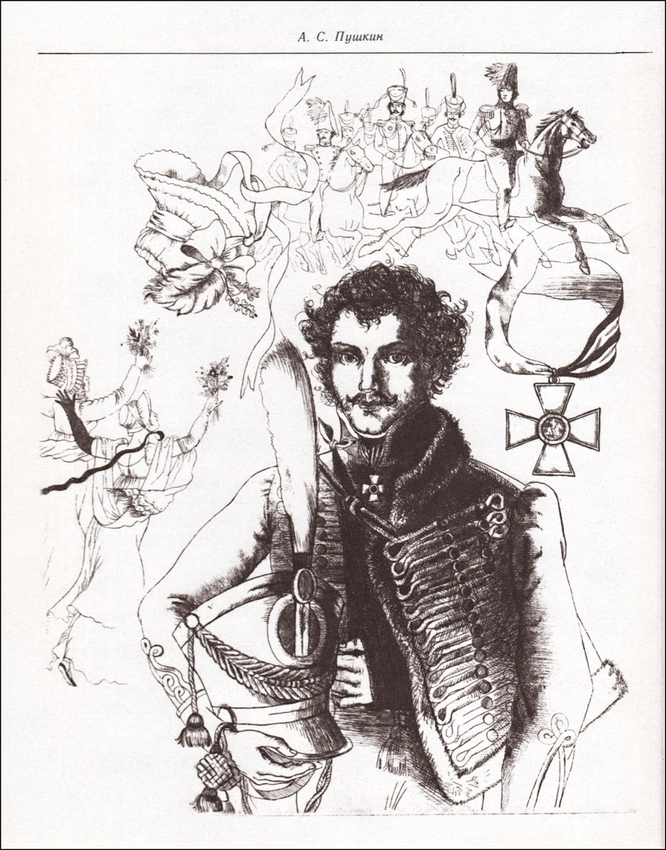
Для чего Пушкину понадобилась мистификация с авторством Белкина?
Белкин оказывается идеальным повествователем, который не сочиняет свои истории, а лишь излагает то, что услышал от других лиц.

Slide 9


Slide 10
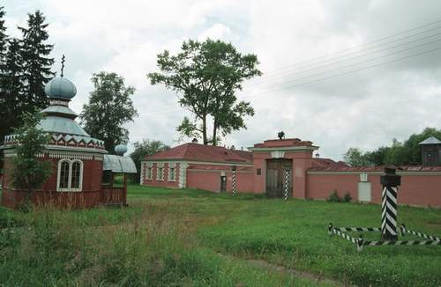
3.Тематика «Повестей Белкина»
«Повести Белкина» отличаются тематическим разнообразием:
Отображение военно-офицерских нравов («Выстрел»),
быт мелких чиновников и аристократов («Станционный смотритель»),
поместно-усадебный уклад («Метель», «Барышня-крестьянка»),
жизнь ремесленников и мещан
(«Гробовщик») 10-20-х гг 19 века.
Notes:
«Повести Белкина», созданные осенью 1830 года в селе Болдино и опубликованные в 1831 году, отличаются широтой тематической амплитуды. В них отображены военно-офицерские нравы («Выстрел»), быт мелких чиновников и аристократов («Станционный смотритель»), поместно-усадебный уклад («Метель», «Барышня-крестьянка»), и жизнь ремесленников и мещан («Гробовщик») 10-20-х годов 19 века.

Slide 11
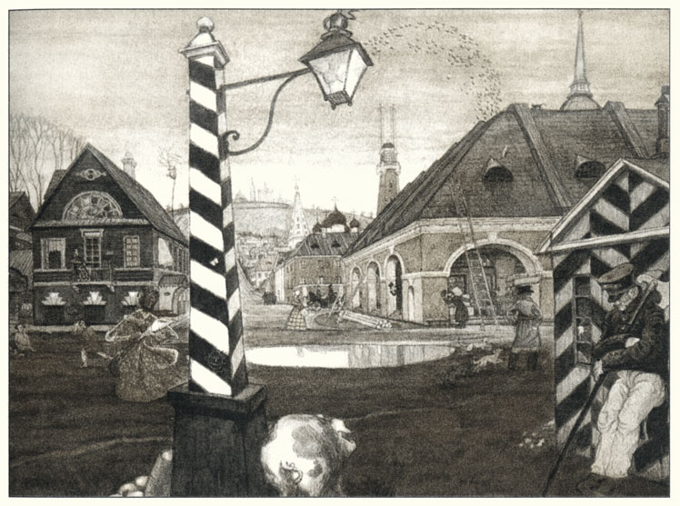
Главная тема «Повестей Белкина» — стихия жизни, «жизни мышья беготня», невозможно разобраться, найти логику, сюжет, смысл жизни.
«Повести Белкина» — не просто веселое пушкинское произведение с забавными сюжетами.
Notes:
Главная тема «Повестей Белкина» — стихия жизни, «жизни мышья беготня», невозможно разобраться, найти логику, сюжет, смысл жизни. Невозможно прежде всего потому, что жизнь является нам в опосредованном (чужими мнениями, костюмами, ролями, словами) виде. «Повести Белкина» — не просто веселое пушкинское произведение с забавными сюжетами. Люди, начинающие играть в литературных героев, оказываются во власти неких сюжетных закономерностей и становятся не только смешными, забавными, но рискуют по правде погибнуть на дуэли, поте- рять любимую и т. д.

Slide 12
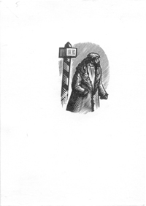
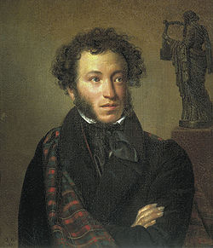
4.Проблематика «Повестей Белкина»
основная проблематика - маленький, бедный человек, его положение в обществе, социальные противоречия и нравственное достоинство, человеческое счастье.

Slide 13
Вывод
«Гробовщик»
Вымышленный рассказчик-
Иван Петрович
Белкин
«Станционный смотритель»
«ПОВЕСТИ
БЕЛКИНА»
«Выстрел»
«Барышня-крестьянка»
Автор
А.С.Пушкин
«Метель»
Notes:
«Повести Белкина» были созданы знаменитой болдинской осенью 1830 года. Под общим названием объединены пять повестей («Выстрел», «Метель», «Гробовщик», «Станционный смотритель», «Барышня-крестьянка»). А.С.Пушкин выдает написанные им повести за произведения некоего И.П.Белкина.
Иван Петрович Белкин – «человек вымышленный, да еще и покойный. Это был кроткий, честный, добрый юноша, отставной офицер и помещик, получивший свое первоначальное образование от деревенского дьячка и на досуге заинтересовавшийся изящной словесностью. Он и собрал эти «простые» повести, причем записал их от разных рассказчиков (они названы в предисловии), обработав их по своему умению и усмотрению».

